Slide 2
TEMA 2.1b
Unele Greșeli tipice
la modelarea proceselor de afaceri
în notație BPMN

Slide 3
Mulți analiști fac greșeli în BPMN.
Acest lucru este firesc și de înțeles - notația BPMN pare simplă, dar documentația oficială este destinată programatorului, nu analistului.
Există trei tipuri de erori în diagramele BPMN:
Erori formale - diagrama nu respectă notația BPMN.
Erori de stil - diagrama este corectă din punct de vedere formal, dar este incomod de citit sau modificat. Fiecare are propriile preferințe de stil.
Erori logice – elementele sunt folosite corect, stilul este urmat, dar există probleme în logica a ceea ce este modelat.
Erorile formale și de stil sunt ușor de corectat - nu este nevoie să cunoașteți domeniul.
Erorile de logică sunt greu de corectat, trebuie să înțelegeți fiecare caz particular.

Slide 4
25. Nu se respectă notația BPMN
În Diagramă sunt folosite elemente care nu se găsesc în BPMN. Acestea pot fi simboluri din UML, IDEF sau alte notații, sau aceste simboluri sunt inventate de autor.
Cel mai simplu mod de a vă asigura că utilizați elemente corecte este să vă referiți la elementele BPMN, https://camunda.com/bpmn/reference/

Slide 5
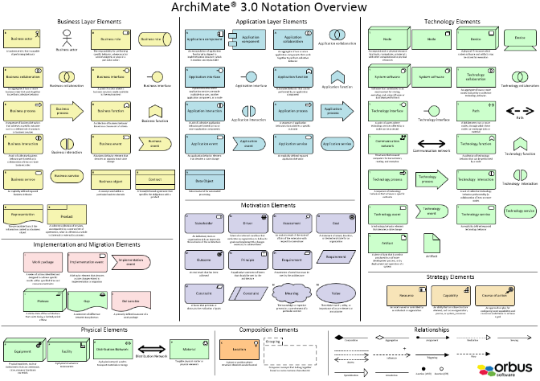

Slide 6
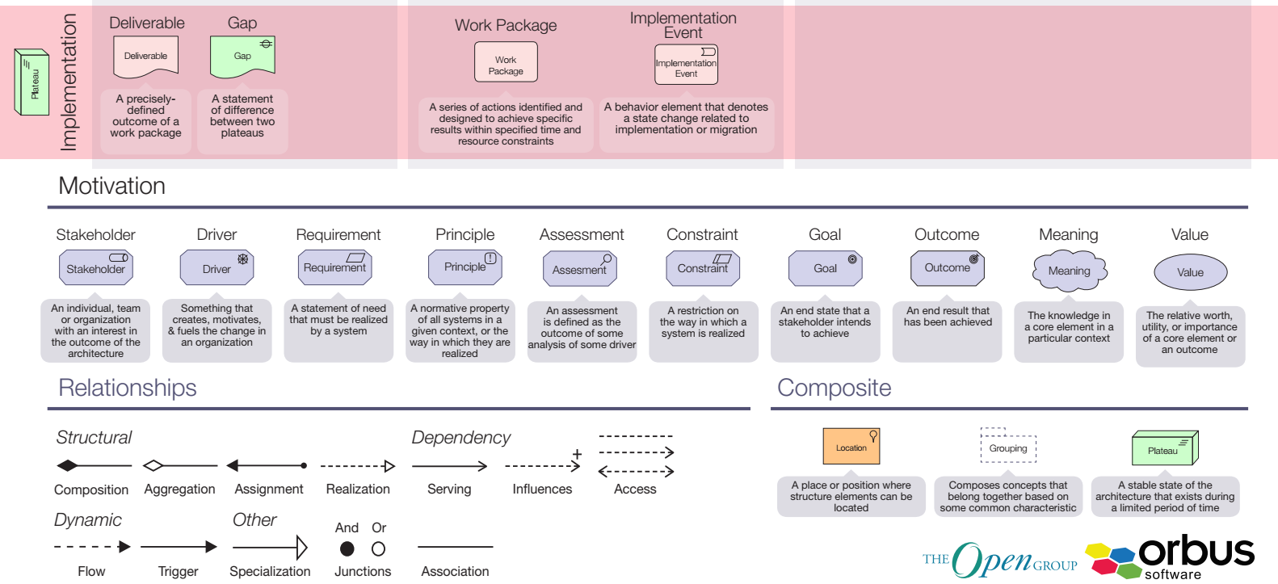

Slide 7
ArchiMate este un limbaj de modelare larg recunoscut care oferă o abordare standardizată pentru proiectarea, descrierea și analiza arhitecturii întreprinderii.
Pe măsură ce organizațiile se străduiesc să alinieze peisajul IT cu obiectivele lor de afaceri folosind multe cadre EA diferite, ArchiMate joacă încă un rol crucial în facilitarea comunicării și luării deciziilor eficiente.

Slide 8
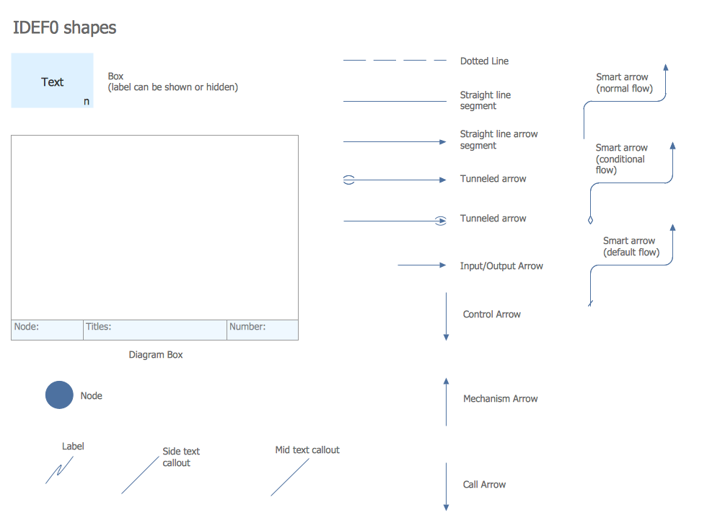

Slide 9
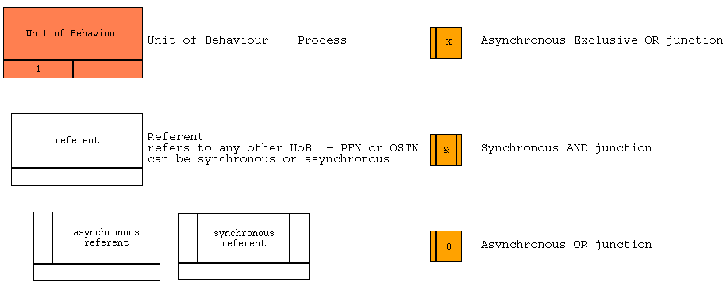

Slide 10
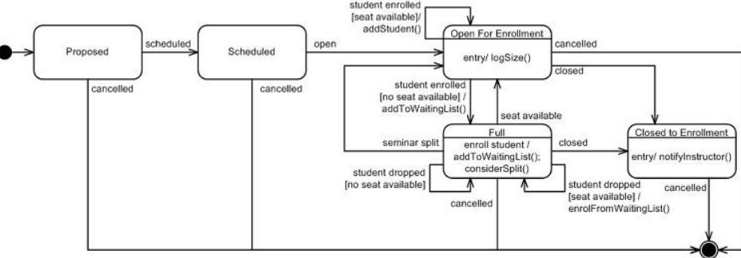
UML State machine

Slide 11
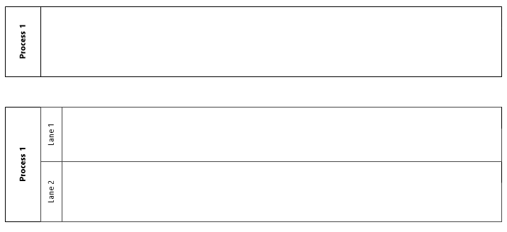
24-23. Contaner sau Culuar
În primul rând, contanerul și culuarele pot să nu fie prezente pe diagramă. Dar totuși, prezența lor face diagrama mai ușor de înțeles.

Slide 12
La ce sunt folosite contanerul și culuarele ?
Containerele sunt pictograme grafice care reprezintă participanții la proces și cine este responsabil pentru fiecare parte.
Containerele reflecta fie un proces vecin, fie reflectă o entitate pe care nu o influențăm.
În al doilea caz, folosim un Container restrâns - nu modelăm procesul care are loc în această entitate independentă.
Culuarul ne permit să le arătăm participanților la procesul descris – cine și ce sarcină îndeplinește în cadrul procesului.
Executorul/executorii pentru fiecare sarcină sunt indicați în proprietățile acesteia.

Slide 13
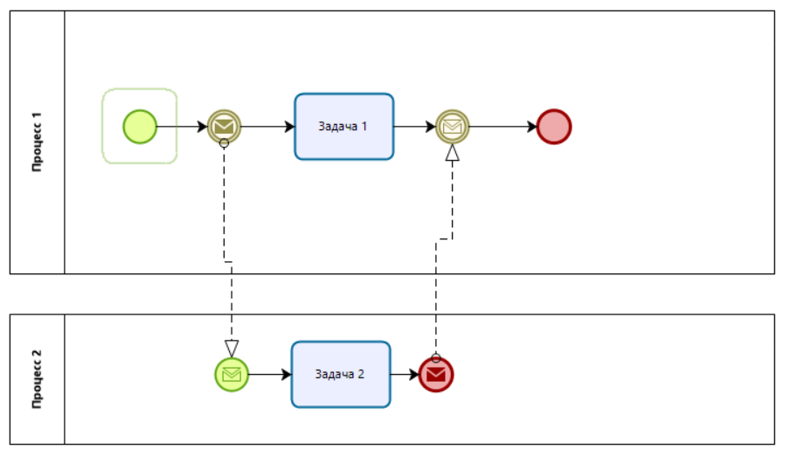
22. Concurența semnalelor (Eroare logică BPMN)
Interacțiune dintre procese care pot eșua:
Dacă sarcina 1 este mai rapidă decât sarcina 2, atunci procesul 2 nu va putea trimite mesajul.
Acest mesaj nu așteaptă procesul 1.

Slide 14
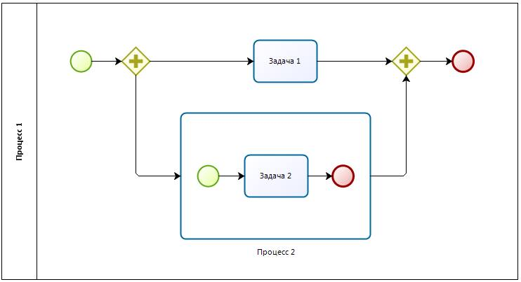
Această eroare poate fi corectată:
Încercați să evitați astfel de situații conform logicii procesului de afaceri.
Evităm crearea și transmiterea mesajelor.

Slide 15
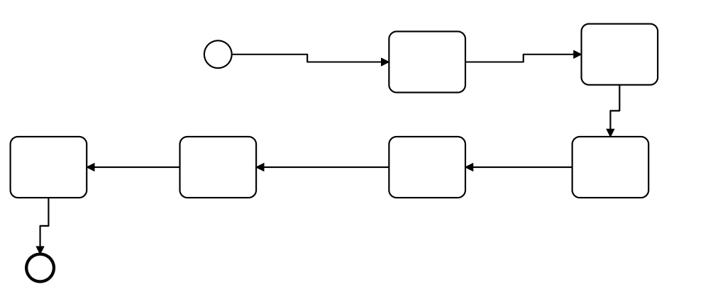
21. „Poveste lungă - prealungă
lungă”Dacă procesul conține mulți pași, atunci diagrama începe să semene ca un „șarpe”:

Slide 16
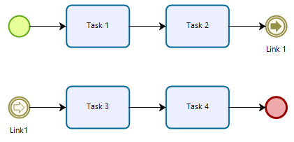
Cel puțin Pare inestetic.
Și - sunt încălcate recomandările - „citește de la stânga la dreapta, de sus în jos”.
Pentru a rezolva această situație există 2 opțiuni:
Revizuiți nivelul de detaliu al procesului, combinați anumiți pași în subprocese, reducând astfel numărul de elemente din diagramă.
Sau folosiți evenimentul intermediar „Link”:

Slide 17
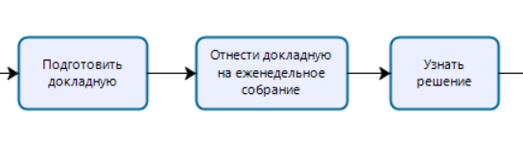
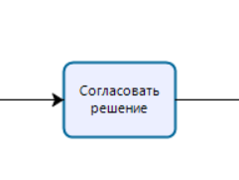
20. Deservirea „șefului” (eroare logică BPMN)
Președintele consiliului sau alt „responsabil” în proces acționează ca o figură dar nu participă însăși la proces, iar toți participanții la proces servesc această figură. Din această cauză, circuitul devine supraîncărcat cu această servire.
Din punctul de vedere al procesului de afaceri, „principalul” (masterul) este acela participant care trebuie să-și facă partea sa din muncă

Slide 18
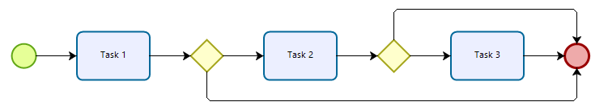
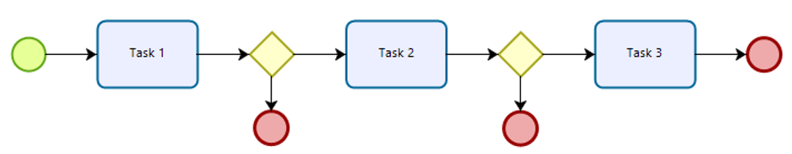
19. „Fiecare are propriul drum, propriul său scop, dar același scop final.”
Foarte rar când un proces are o singură opțiune posibilă de terminare, așa cum se arată în diagramă:
Pentru a îmbunătăți claritatea, este mai bine să afișați clar posibilele opțiuni de finalizare.

Slide 19
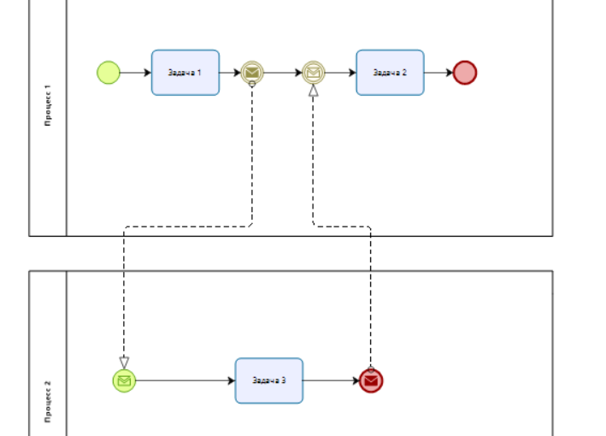
18. Comunicarea între procese acolo unde nu este necesară. (Eroare de stil BPMN)
Această eroare BPMN este comună pentru persoanele care au studiat subiectul și cunosc mai bine procesele. Aeste persoane știu că comunicarea între procese poate fi organizată folosind mesaje:

Slide 20
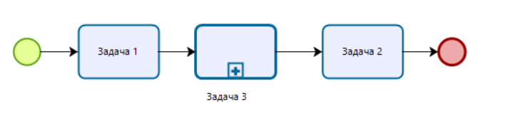

Slide 21
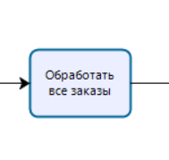
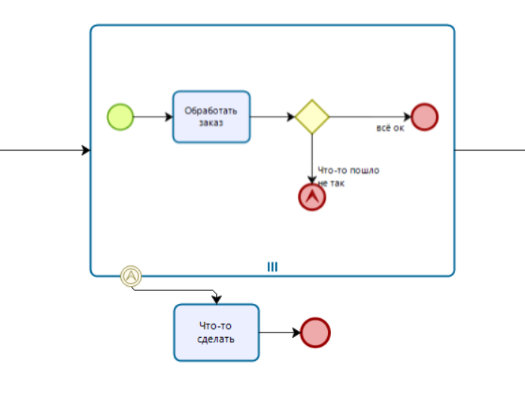
17. O singură Sarcină pentru procesări multiple (eroare logică BPMN)
Analiștii fac o sarcină (o scriu în titlt) cu operațiuni multiple:
BPMN are elemente care pot organiza iterația asupra unui set de entități.

Slide 22
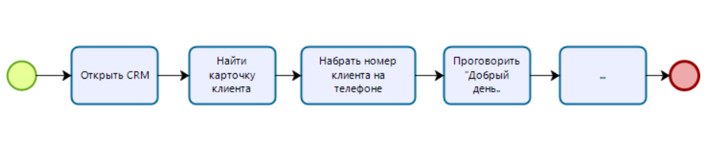
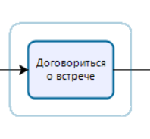
16. Instrucțiuni, nu proces (BPMN Logic Falacy)
BPMN este conceput pentru a modela procesele de afaceri, nu instrucțiunile pentru angajat.
BPMN este pentru a identifica sarcina, dar nu metoda de execuție a sarcinii.
Acest fragment al diagramei poate fi reprezentată printr-un singur element

Slide 23
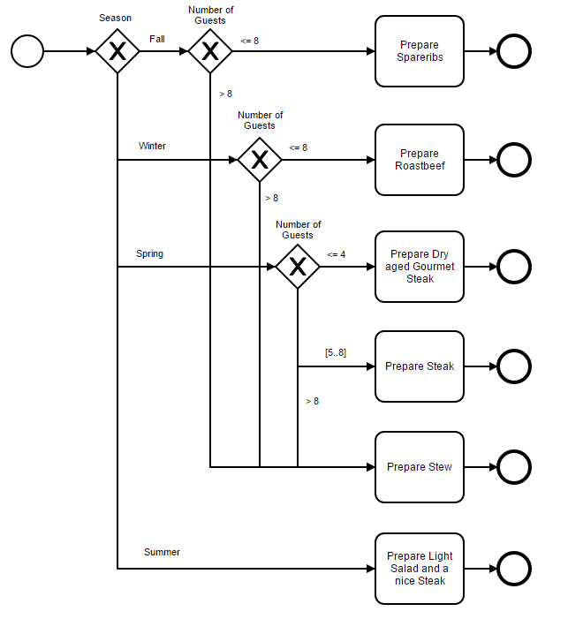
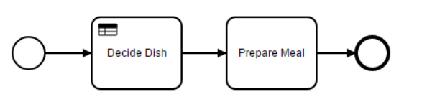
15. Aplicare elemente „complexe” (unde nu e necesar) (greșeală de stil BPMN)
După ce au atins un anumit nivel de cunoștițe și înțelegere a instrumentelor și au încredere în ele, analiștii încep să rezolve toate problemele cu instrumentele disponibile.
Planificare meniu
Prepararea bucatelor

Slide 24
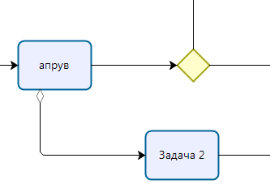
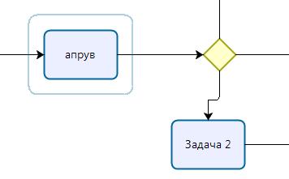
14. Utilizarea fluxului condiționat (greșeală de stil BPMN)
BPMN vă permite să aplicați condiții pentru a controla fluxurile.
Utilizarea unor astfel de simboluri ascunde esența procesului și o transferă în formă de text.
Este mai corect să desenați aceastp condiționare în mod explicit printr-o joncțíune.

Slide 25
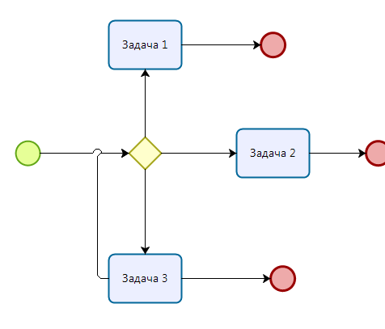
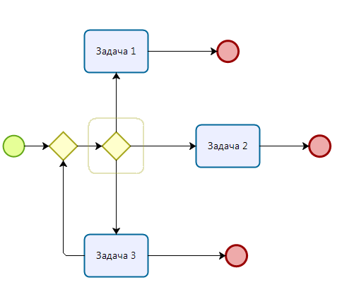
13. Aceiși poartă (gteway) este utilizată și pentru îmbinarea și pentru separarea fluxurilor (eroare de stil BPMN)
Notația recomandă insistent să nu folosiți o singură furcă atât pentru îmbinarea, cât și pentru separarea fluxurilor de control:
Mai corect este de a diviza fluxurile

Slide 26
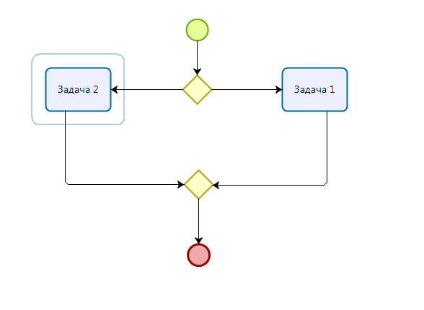
12. Desenarea fluxurilor ”De sus în jos”
(greșeală de stil BPMN)
O metodă ce se aplică la desenarea algoritmilor.
Așa este corect
În BPMN, fluxurile sunt modelate de la stânga spre dreapta.
De menționat că, unele aplicații (cum uar fi https://bpmn.io/), nu permit să plasați containere sau culuarelele pe verticală.

Slide 27
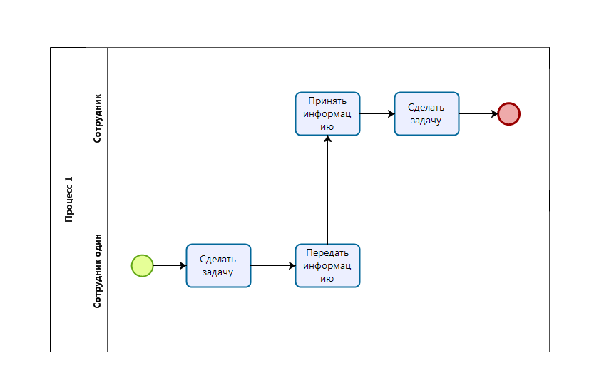
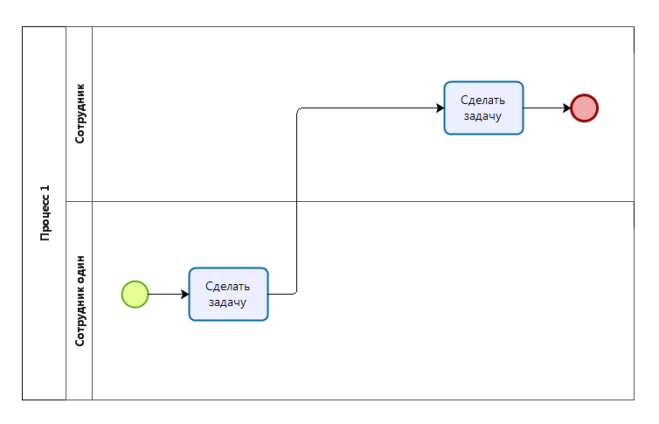
11. Trimitere informații, primire informații (eroare de logică BPMN)
Pentru a afișa faptul transferului de informații, nu sunt necesare sarcini:
Așa este
corect

Slide 28
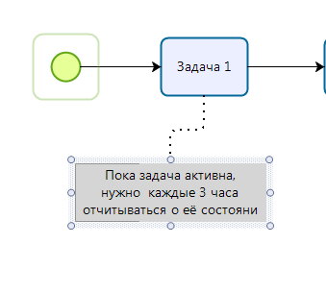
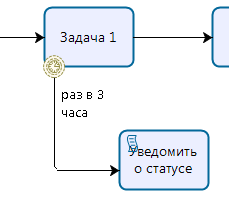
10. Text în loc de simbol (eroare de stil BPMN)
Există unele comentarii care pot fi exprimate prin simboluri BPMN.
Așa este
corect
În așa sarcină se aplică simbolul ”Timer catch”
(cronometru)

Slide 29
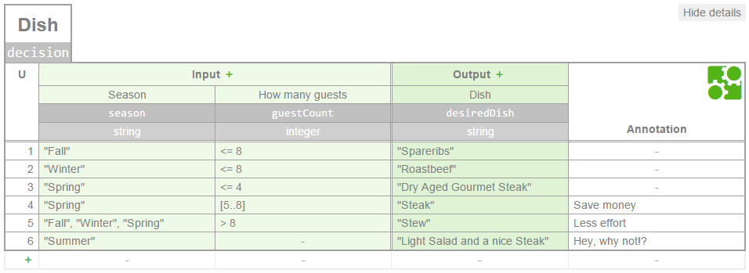
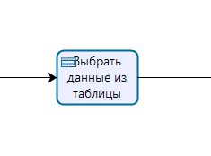
9. Utilizarea incorectă a regulilor de afaceri (eroare de stil BPMN)
Simbolul reguli de afacere seamănă cu un tabel, din această cauză cu acest simbol analiștii înlocuiesc tabelele:
regulile de afacere trebuie de afișat doar dacă sunt mai multe alternative

Slide 30
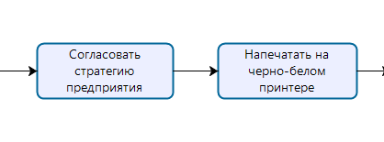
8. Niveluri diferite de sarcini în proces (eroare logică BPMN)
Aceasta este o situație în care pe aceeași diagramă există sarcini la niveluri operaționale complet diferite:

Slide 31
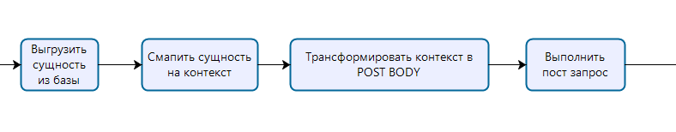
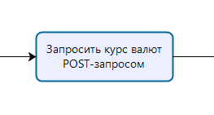
7. Tehnologie, nu proces de afaceri (eroare logică BPMN)
BPMN vă permite să descrieți orice proces, inclusiv pe cele tehnologice. Dar nu trebuie să intri în detalii, acest lucru va crea inconveniente pentru modificarea și discutarea sarcinilor de afaceri:
Nu transformați o acțiune de afaceri într-una tehnologică,
scrieți clar ce se întâmplă:

Slide 32
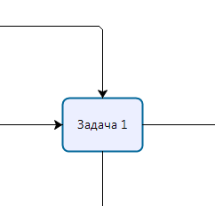
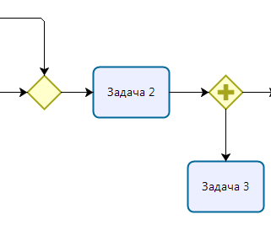
6. Mai multe de săgeți în/din sarcină (eroare de stil BPMN)
Când puneți multe săgeți într-o cutie, puteți deruta cititorul - este ușor să credeți că 2 săgeți trebuie să vină împreună:
Utilizați porți, descrierea va fi mai clară

Slide 33
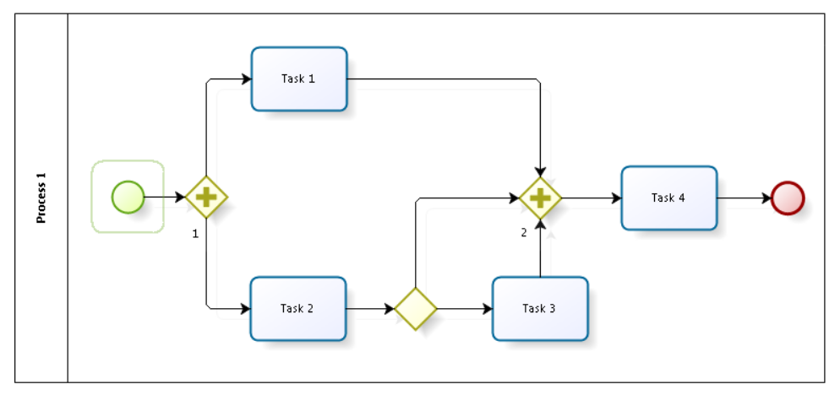
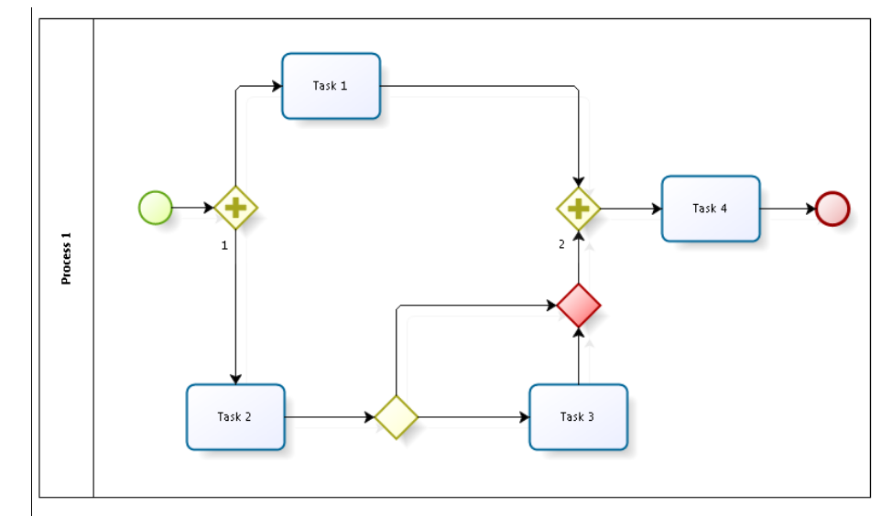
5. Nu converg task-urile (eroare formală BPMN) - Task-ul din flux activează prin porți următorul task:
Poarta 2 nu va lansa niciodată sarcina 4, deoarece trebuie sinhron (3) semnale de la fiecare intrare (există 3 fire de execuție),
dar bifurcația ȘI/SAU dintre Sarcina 2 și Sarcina 3 va lansa semnal doar pe unul dintre fire.
Soluția este că adăugăm o poartă exclusivă, care va „colecta” jetoanele înainte de a le introduce în Poarta 2 .

Slide 34
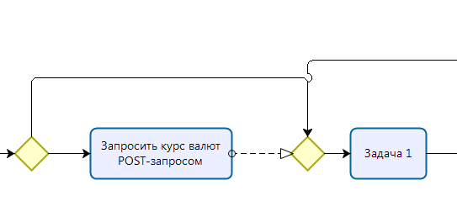
4. Fluxurile sunt amestecate (eroare formală BPMN)
Uumii analiști din diferite motive schimbe fluxul de control dintr-un singur container într-un flux de mesaje sau invers:
Fluxurile de control pot fi utilizate numai într-un container sau într-un culuar – nu pot eși în afara lor.
Firele de mesaje pot fi utilizate numai în afara unui container sau a unui culuar – nu pot fi utilizate în același container sau pe aceeași bandă.
Fluxul de asociere este utilizat în general doar pentru a îmbunătăți lizibilitatea diagramelor și nu definește comportamentul procesului.

Slide 35
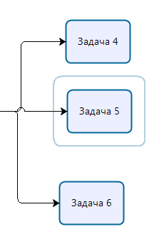
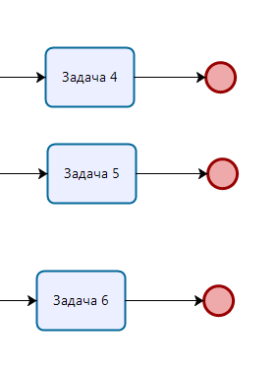
3. Sarcinile se termină cu nimic (greșeală stilistică BPMN)

Slide 36
2. Sarcini pentru client (greșeală stilistică BPMN)
BPMN are conceptul de cutie neagră - acesta este un pool care reflectă o entitate a cărei structură nu vrem sau nu o putem cunoaște.
În 99% din cazuri, această entitate este clientul. Aceasta înseamnă că nu putem atribui o sarcină clientului. Putem răspunde doar la acțiunile (sau inacțiunile) clientului.

Slide 37
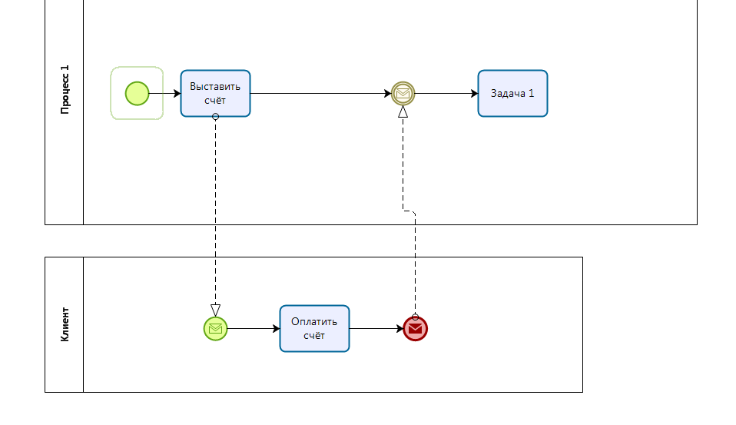
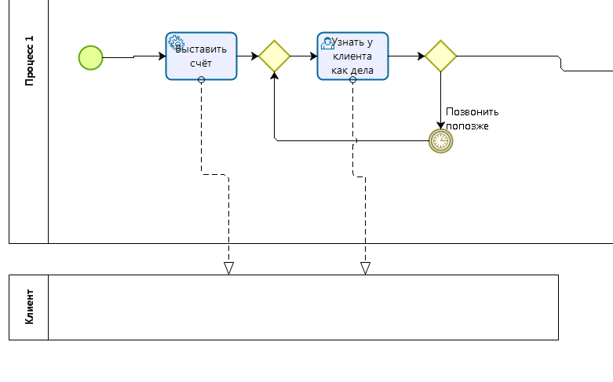

Slide 38
1. Evenimentele sunt folosite cu erori (eroare formală în BPMN)
Cea mai frecventă greșeală, ceea ce nu este surprinzător, este că există o mulțime de evenimente.
Dacă nu știți cum funcționează un eveniment, nu-l utilizați. Evenimentele de trimitere și primire a mesajelor din spatele plicului sunt percepute ca o sarcină de notificare prin e-mail. Dar, de fapt, aceste simboluri sunt folosite pentru a organiza comunicarea între procese.

Slide 39
1.1. „O Scrisoarea pierdută”
Următoarea greșeală este logică și, după părerea mea, nu este evidentă.
Și devine critic doar atunci când modelați nu numai pentru vizualizare, ci și pentru execuție folosind motorul BPMN.
Imaginați-vă că poștașul aduce o scrisoare care trebuie livrată personal, dar nu este nimeni la adresă.
Poștașul nostru este un tip indiferent, ia scrisoarea și o aruncă. Acum să ne uităm la un exemplu de diagramă:

Slide 40
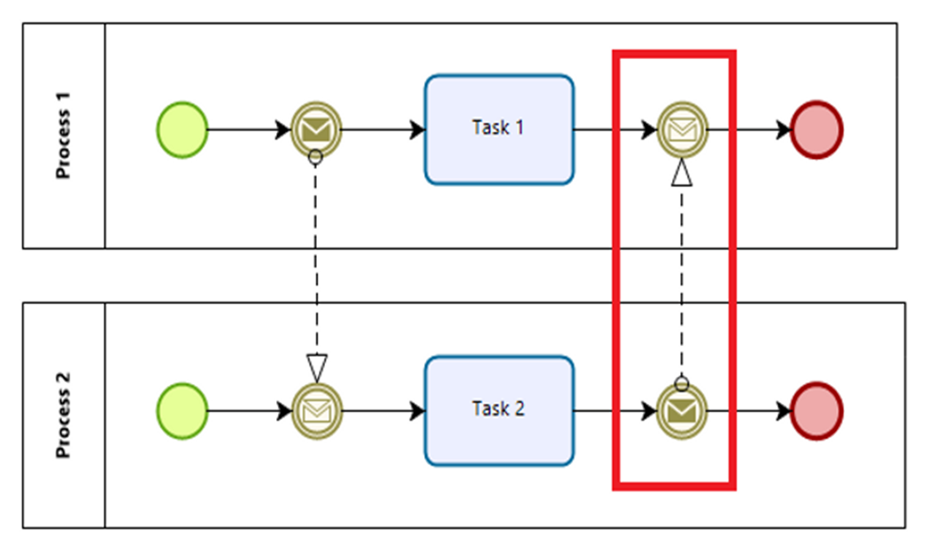
Dacă Sarcina 2 este finalizată
înainte de Sarcina 1, atunci mesajul trimis de Procesul 2 se va pierde, deoarece Procesul 1 îl aștepte doar după finalizarea Sarcinii 1
Până în acel moment, nimeni nu se întâlnește cu „poștașul”.
Pentru a corecta această situație,
putem schimba diagrama după cum urmează:

Slide 41
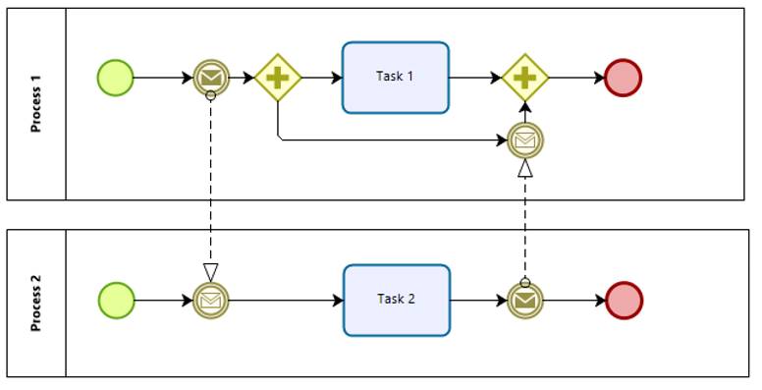
Corectarea erorii prin modificarea disgramei
Aici scrisoarea este așteptată imediat după ce este trimisă din Procesul 1.

Slide 42
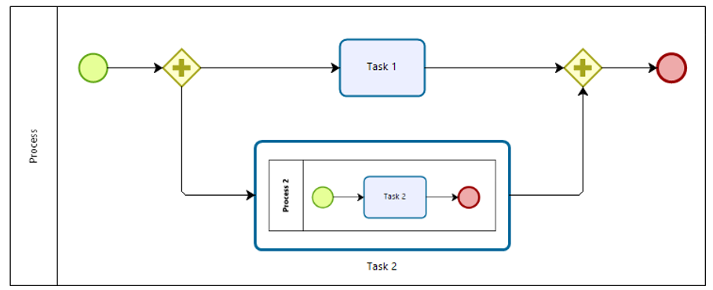
Sau cel mai bine, utilizăm opțiunea cu un subproces, care vă permite să omiteți complet mesaje:

Slide 43
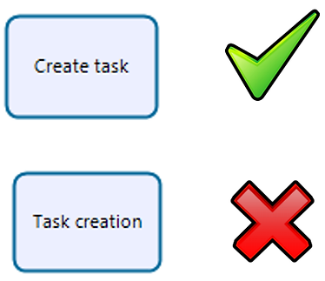
1.2. Verb în titlu
Numele sarcinii trebuie să conțină verb:
„Creați o solicitare”, „Trimiteți o solicitare”.
Unii oameni scriu „Crearea unei aplicații” sau chiar mai rău, „Aplicație”. Aceasta este o greșeală de stil.

Slide 44
1.3. „Fiecare are propriul drum, propriul său scop, dar același scop ne așteaptă pe toți.”
Dar foarte rar un proces are o singură opțiune posibilă de terminare, așa cum se arată în diagramă:
Pentru a îmbunătăți claritatea, este mai bine să afișați clar posibilele opțiuni de finalizare.

Slide 45
8. „Sfârșitul este cununa activității”
All's Well That Ends Well (Totul este bine ce se termină cu bine).
Nu lăsa evenimentul final nesemnat.
Această semnătură este necesară mai ales atunci când avem mai multe evenimente finale, ca în ultima poză din 7.
Indicați ce rezultat am obținut când am ajuns la acest cerc roșu.
Acest lucru va face diagrama mai ușor de înțeles de către cititor, iar motorul va înregistra în jurnal cum s-a încheiat instanța procesului.

Slide 46
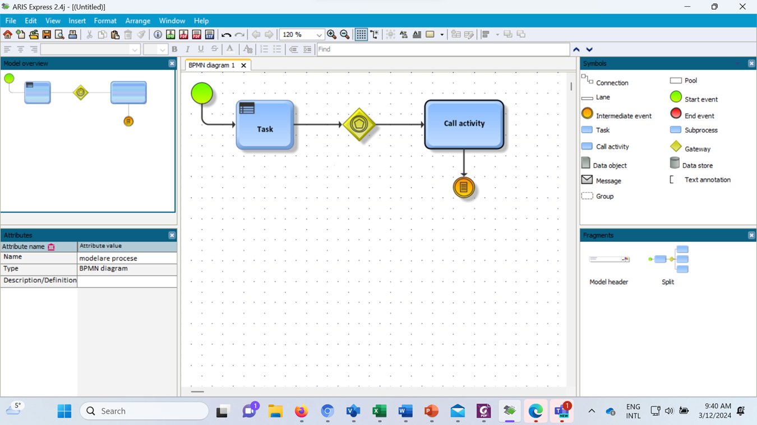

Slide 47
Sources and further reading
1. BPMN Method and Style, 2nd ed., Bruce Silver, October 2011, OMG Business Process Model and Notation (BPMN) Version 2.0, January 2011
2. BPMN 2.0: Introduction to the Standard for Business Process Modeling, Thomas Allweyer, February 2010
3. Business Process Model and Notation—BPMN. Mark von Rosing, Stephen White, Fred Cummins, Henk de Man

